Slide 1

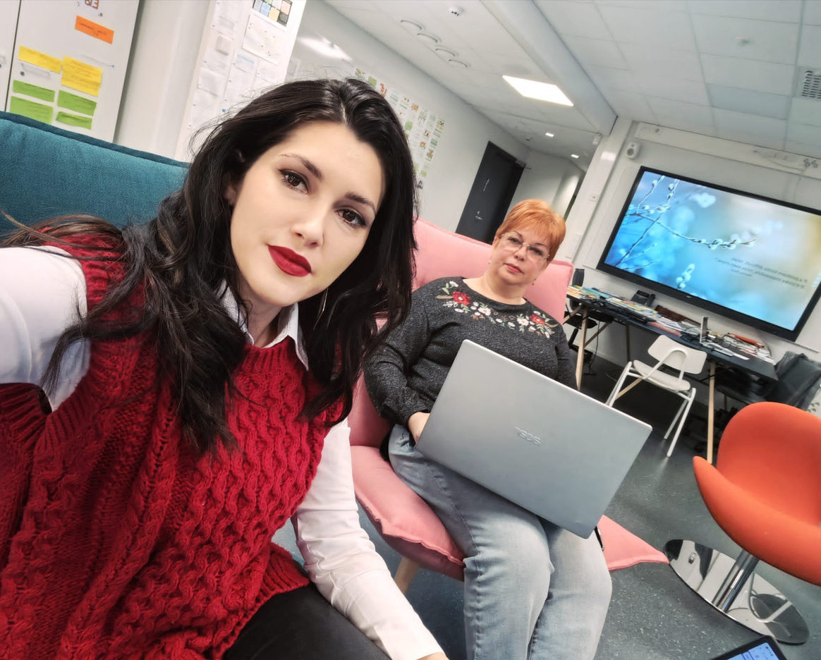

JOB SHADOWING ACTIVITY
OBSERVAREA POLITICILOR, METODELOR ȘI INSTRUMENTELOR PENTRU PROMOVAREA INCLUZIUNII ȘCOLARE

Slide 2
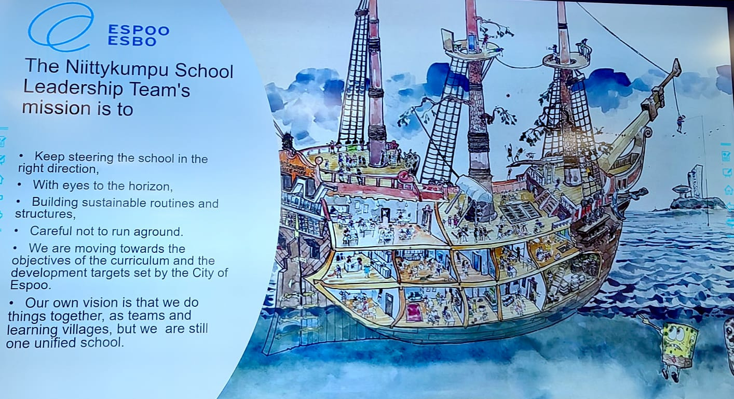


NIITTYKUMPU KOULU, ESPOO, FINLANDA
ȘCOALĂ NIVEL PRIMAR ȘI GIMNAZIAL;
450 ELEVI;
40 CADRE DIDACTICE;
PROFIL BILINGV;
CLASE MONTESSORI;
CLASE ÎNVĂȚĂMÂNT SPECIAL;
LEARNING VILLAGES (COMUNITĂȚI DE ÎNVĂȚARE)

Slide 3



OBIECTIVE
Observarea politicilor, metodelor și instrumentelor aplicate la nivelul unității de învățământ pentru a promova echitatea, egalitatea de șanse, respectiv incluziunea școlară.
ROLUL LIDERILOR ÎN CREAREA UNEI CULTURI A INCLUZIUNII;
CURRICULUM, ADAPTARE CURRICULARĂ;
INTEGRAREA TEHNOLOGIEI IN DEMERSUL DIDACTIC;
DEZVOLTAREA PROFESIONALĂ A CADRELOR DIDACTICE ;
PREDAREA COLABORATIVĂ;
IMPLICAREA PĂRINȚILOR ȘI A COMUNITĂȚII.

Slide 4
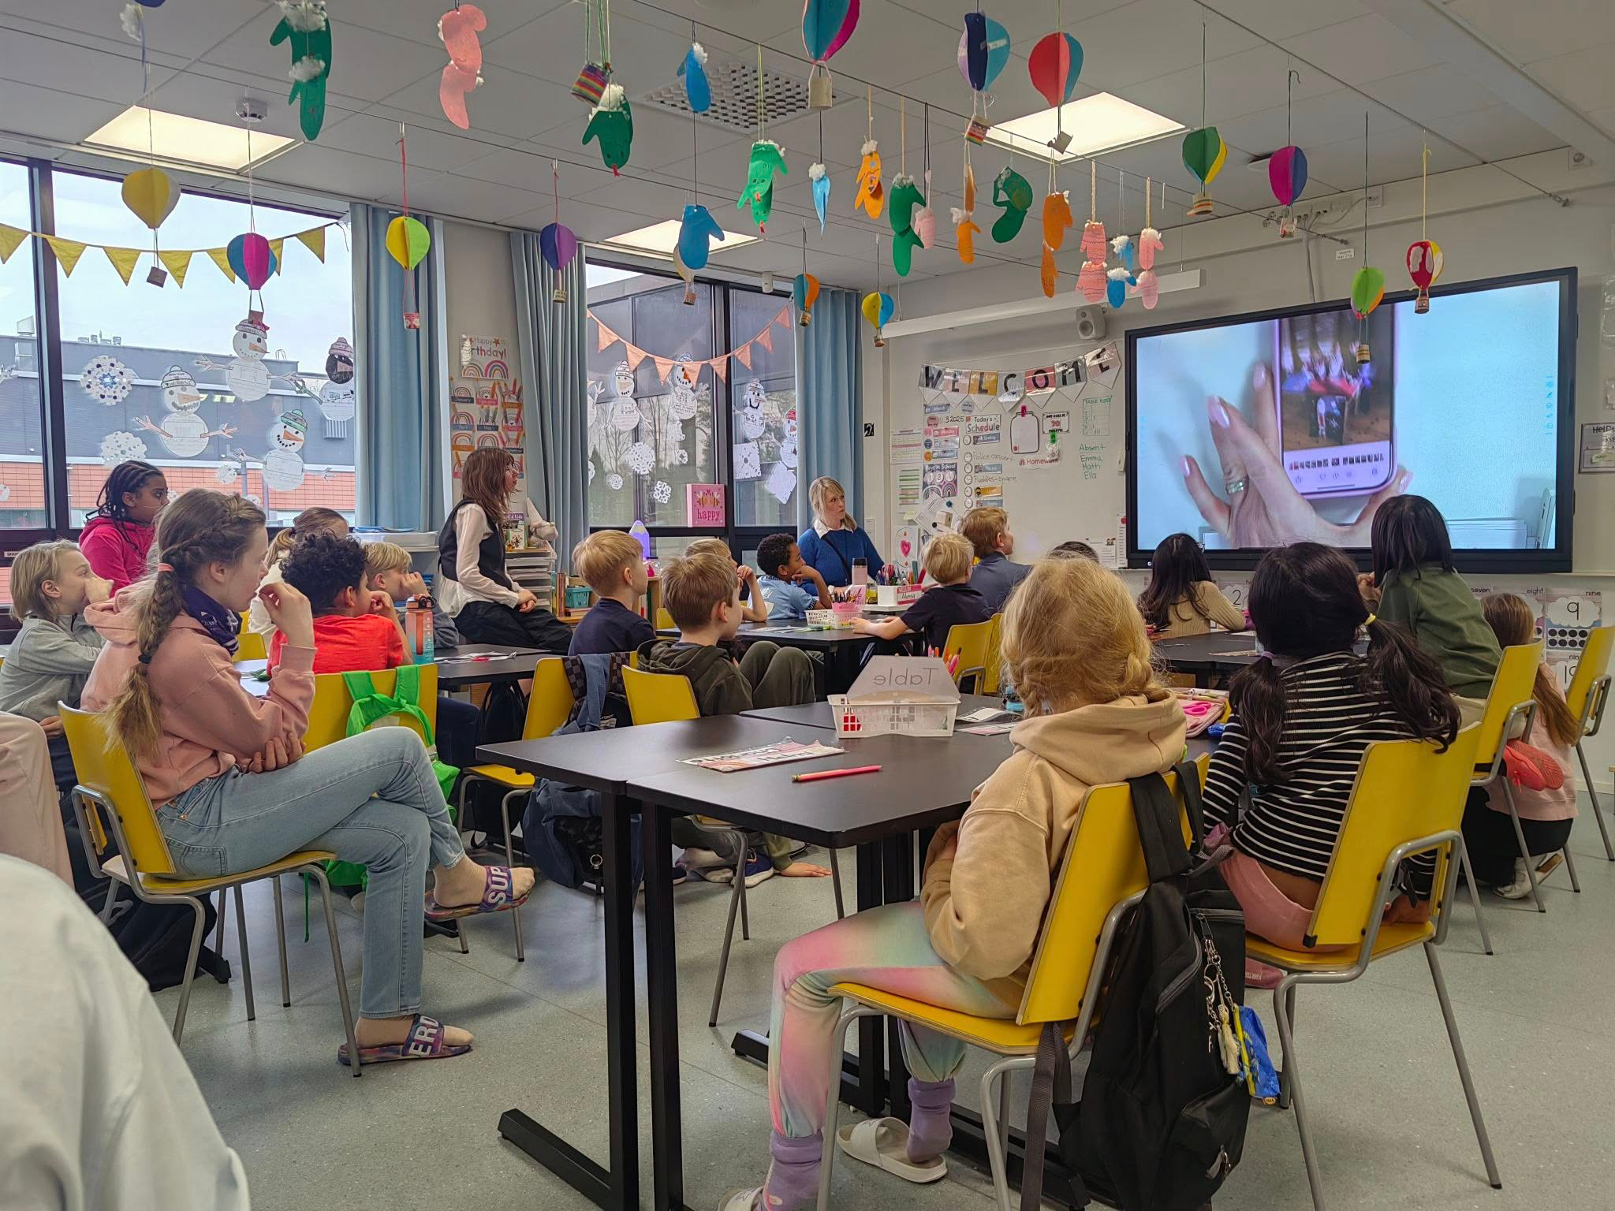
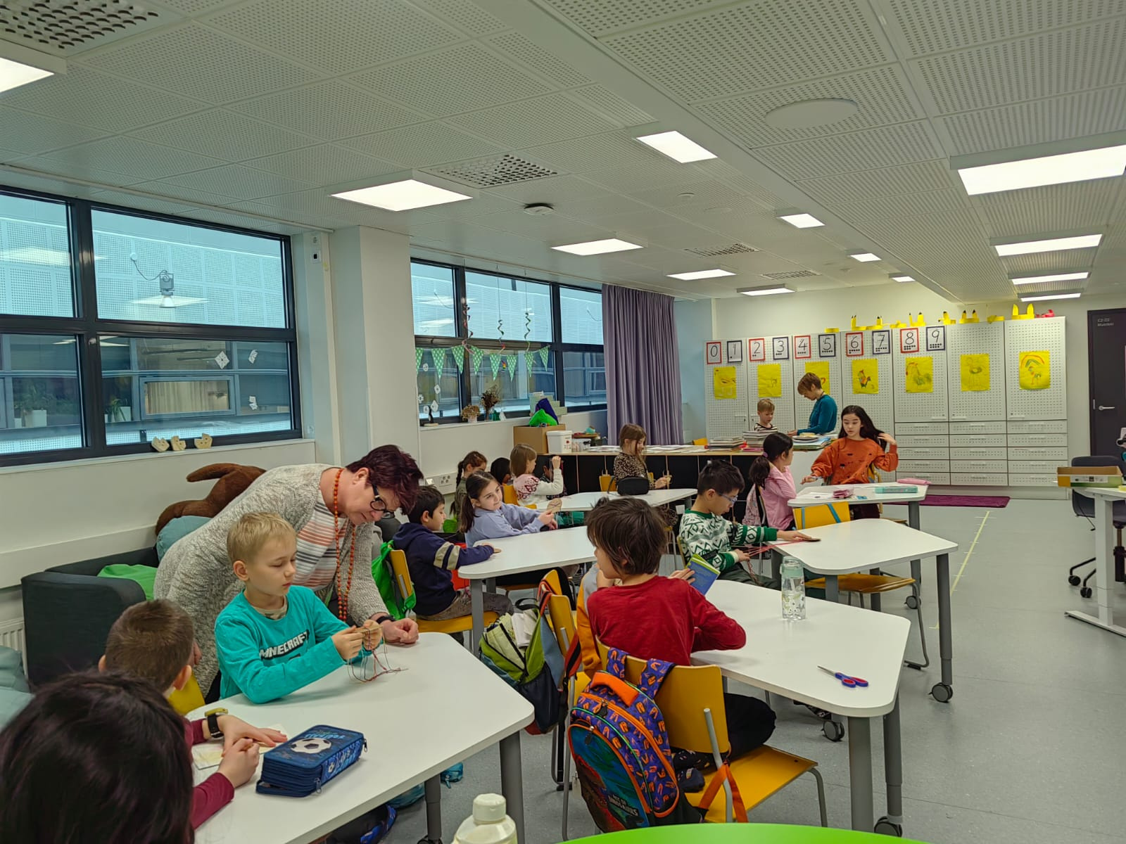
ACTIVITĂȚI
OBSERVAREA MANAGEMENTULUI ȘCOLAR;
VIZITAREA SPAȚIILOR ȘCOLII;
FOCUS GROUP;
VIZITE DE STUDIU;
ASISTENTE LA DIFERITE ORE/CLASE;
SCHIMBURI CROSS-CULTURALE;
ANALIZAREA POLITICILOR ȘCOLARE LEGATE DE INCLUZIUNE.

Slide 5
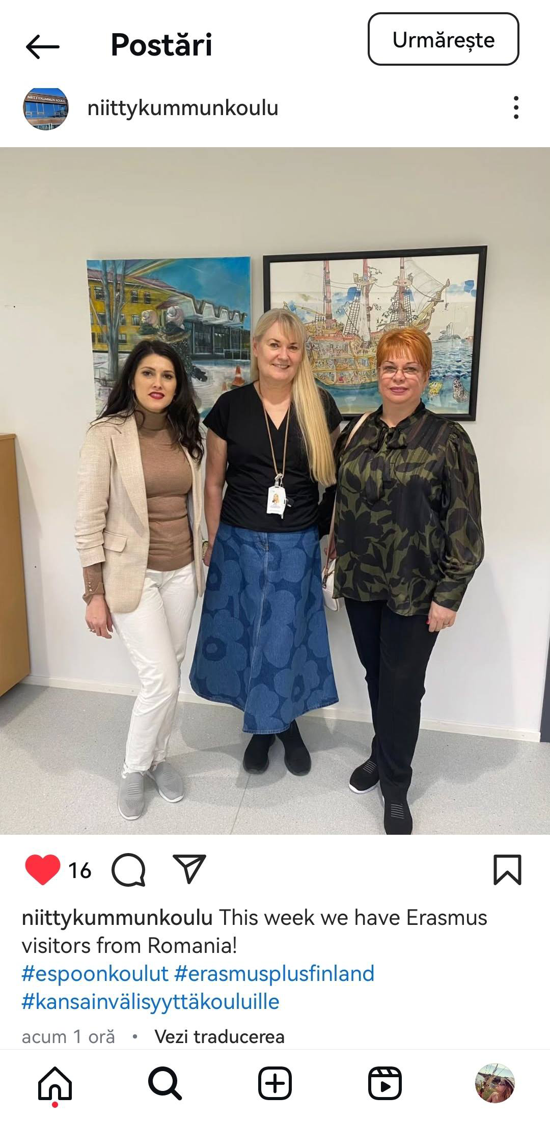
ROLUL LIDERILOR ÎN CREAREA UNUI MEDIU INCLUZIV
Focus grup cu personalul managerial al școlii;
Analiza strategiilor, politicilor și inițiativelor ce
sprijină incluziunea;
Vizitarea spațiilor școlii;
Schimburi de idei și bune practici;
Identificarea unor factori cheie pentru crearea
unui mediu echitabil și incluziv.

Slide 6




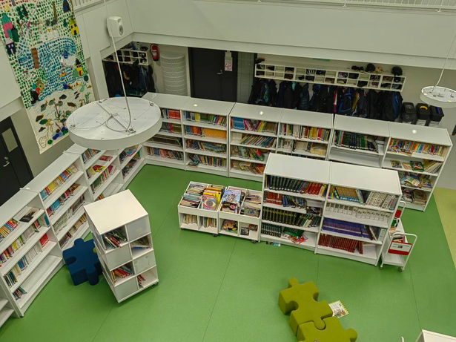
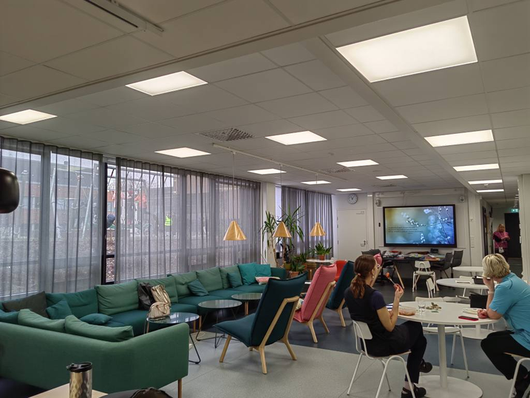
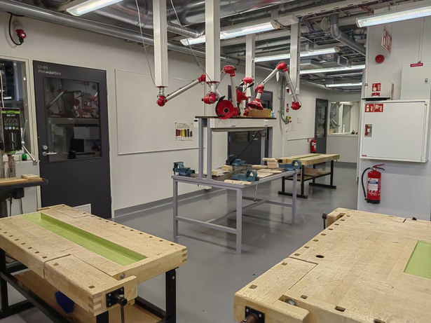






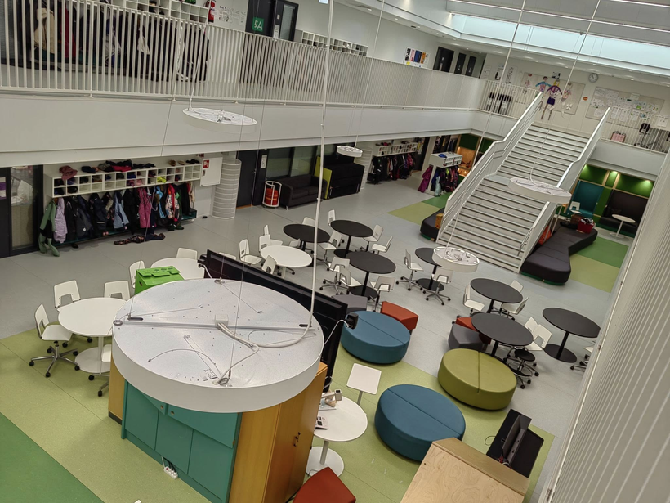

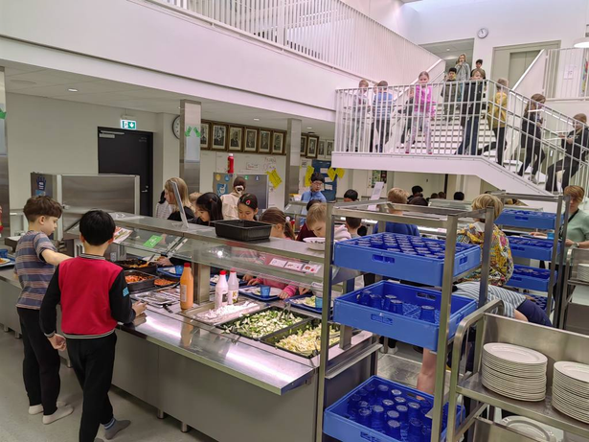
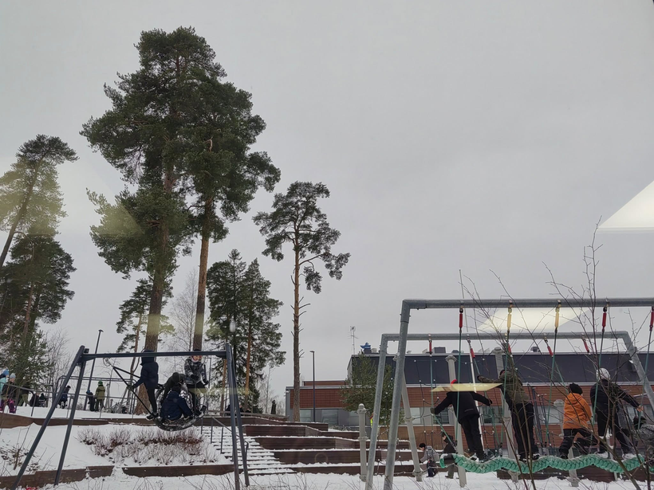
Biblioteca
Atelier
Sala profesorală
Sală de clasă
Zonă de relaxare
Curtea școlii
Clasă Montessori
Cantina

Slide 7
SPAȚII EDUCAȚIONALE PRIMITOARE;
LEARNING VILLAGES (COMUNITĂȚI DE ÎNVĂȚARE)
CLASE MONTESSORI;
CLASE ÎNVĂȚĂMÂNT SPECIAL;
SPAȚII DE RELAXARE COMUNE/
BIBLIOTECA ÎN CENTRUL ȘCOLII;
PREDAREA COLABORATIVĂ;
ÎNVĂȚARE EXPERIENȚIALĂ.
PRACTICI EDUCAȚIONALE PENTRU O ȘCOALĂ INCLUZIVĂ

Slide 8
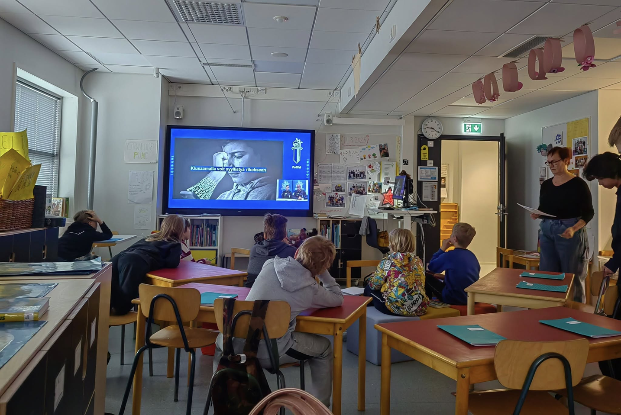
ROLUL TEHNOLOGIEI ÎN ACTIVITATEA DIDACTICĂ
UTILIZAREA PLATFORMELOR DE ÎNVĂȚARE;
GAMIFICATION;
UTILIZAREA INSTRUMENTELOR IT (SCANERELOR);
ACTIVITĂȚI DE ÎNVĂȚARE ONLINE CU DIFERITE INSTITUȚII.

Slide 9

SPAȚII DE RELAXARE COMUNE PENTRU ELEVI, ATÂT ÎN INTERIOR CÂT ȘI LA EXTERIOR;
CREAREA UNEI SĂLI PROFESORALE SMART;
DEZVOLTAREA CONCEPTULUI DE MEDIATECĂ ȘI MAKERSPACE;
INTEGRAREA ECHIPAMENTELOR IT ÎN ACTIVITATEA DIDACTICĂ;
DEZVOLTAREA CONCEPTULUI DE PREDARE COLABORATIVĂ.
CONCLUZII ȘI URMĂTORII PAȘI:

Slide 10
VĂ MULȚUMIM!
Vă mulțumim pentru timpul și atenția acordate!
Sperăm că această prezentare v-a oferit o perspectivă cuprinzătoare în ceea ce privește această activitate de formare!
Feedback
Părerea dumneavoastră este foarte importantă pentru noi. În acest sens, vă rugăm să completați următorul chestionar de feedback:
👉 Link către Google Forms: https://docs.google.com/forms/d/e/1FAIpQLSfbJ6ZNty4IcLRxgrnFJTnxZbteAJ37HnV_AZdBpGr1MWBltA/viewform?usp=header

